Slide 1
Організація надання невідкладної медичної допомоги при жаленнях, укусах, електротравмах, утопленнях та дії низьких та високих температур на до госпітальному етапі – 2 год
Одеський національний медичний університет
Кафедра сімейної медицини та поліклінічної терапії

Slide 2
Мета заняття:
Розширити знання студентів по невідкладних станах, що зустрічаються, як у дітей, так і у дорослих. Систематизувати знання по ранній діагностиці й своєчасному й кваліфікованому наданню невідкладної допомоги при ураженні електричним струмом, утопленні, жаленнях, укусах, дії високих і низьких температур.

Slide 3
Основні поняття:
Реакції після ужалення. Оцінка стану пацієнта, якого було укушено або ужалено. Принципи надання допомоги пацієнтам з рідними видами укусів, ужалень. Визначення поняття електротравми, причини. Основні підходи до надання невідкладної допомоги. Види утоплення, патогенез. Принципи СЛР при утопленні, особливості і застереження. Гіпертермія: визначення поняття; відмінність від лихоманки. Переохолодження: визначення, патогенез; рекомендації пацієнтам в холодну пору року. Опіки та обмороження: невідкладна допомога.

Slide 4
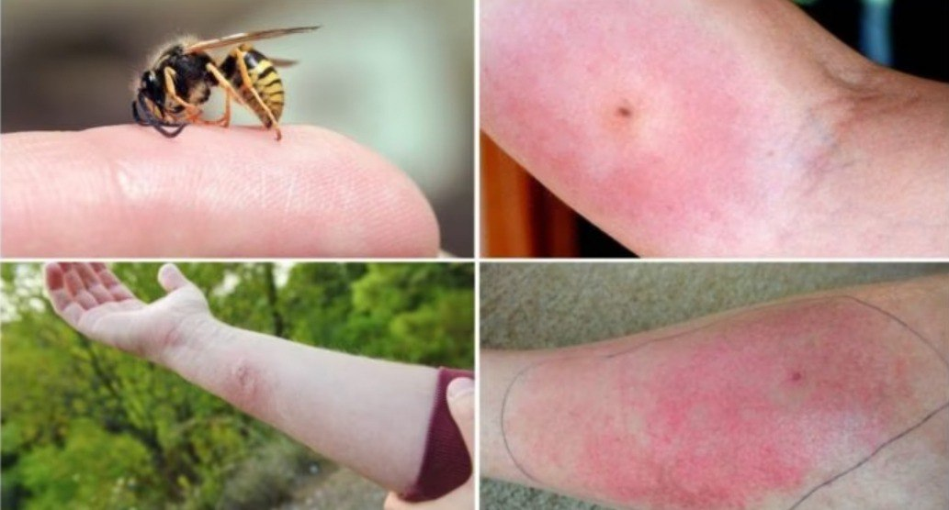
Укуси комах
В Україні найнебезпечнішими є перетинчастокрилі комахи (оса, бджола, шершень), отрута яких (навіть однієї комахи) у осіб з гіперчутливістю може спричинити анафілаксію , а при ужаленні багатьма комахами (у випадку шершнів — одного або кількох) — діє токсично, викликаючи симптоми анафілаксії .

Slide 5
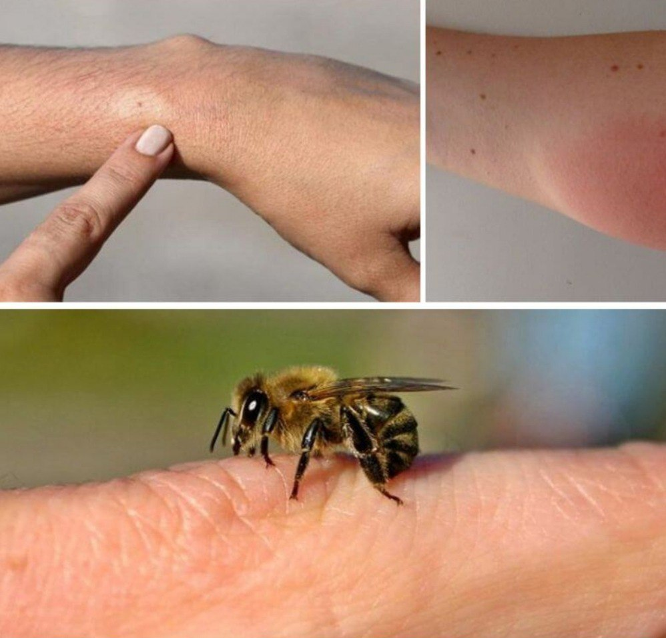
1) звичайний місцевий (неалергічний) - біль, почервоніння та невеликий набряк у місці ужалення, що проходить впродовж кількох годин або днів; зазвичай немає клінічного значення;
2) значний місцевий алергічний - набряк діаметром >10 см, що триває >24 год, який може супроводжуватися відчуттям втоми, ознобом, лихоманкою або болем голови, запальна реакція по ходу лімфатичних судин.
3) загальний токсичний (неімунологічний) - настає після ужалення кількома комахами одночасно; виникає пошкодження міокарду, порушення функцій печінки або нирок, гемолітична анемія, геморагічний синдром.
Основні ознаки при укусах комахами

Slide 6
При ужаленні негайно видаліть жало, підважуючи його плоским предметом або нігтем; не натискайте на отрутний мішечок, щоб не спровокувати виділення більшої кількості отрути. Подальші дії залежать від типу реакції .У випадку анафілактичного шоку пріоритет перед пошуком жала (який іноді може зайняти багато часу) і його видаленням має в/м введення адреналіну, підтримання прохідності дихальних шляхів і швидке в/в введення розчинів.
2. Звичайні (неалергічні) місцеві реакції: лікування необов’язкове; можна продезінфікувати місце ужалення.
3. Загальна алергічна реакція та анафілактичний шок:
1) покладіть потерпілого;
2) оцініть стан пацієнта (ABCD);
3) у випадку раптовної зупинки кровообігу розпочніть реанімаційн заходи
4) викличте на допомогу та забезпечте транспортування до лікарні;
5) введіть у передньо-бокову область стегна адреналін із ампуло-шприца;
6) підніміть нижні кінцівки потерпілого трохи вище, ніж решта тіла.

Slide 7
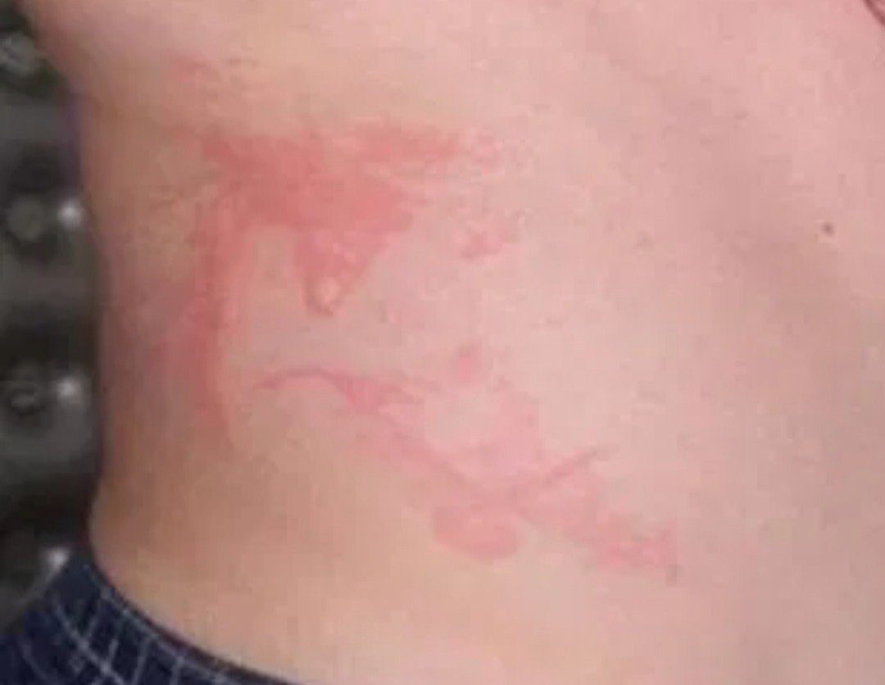
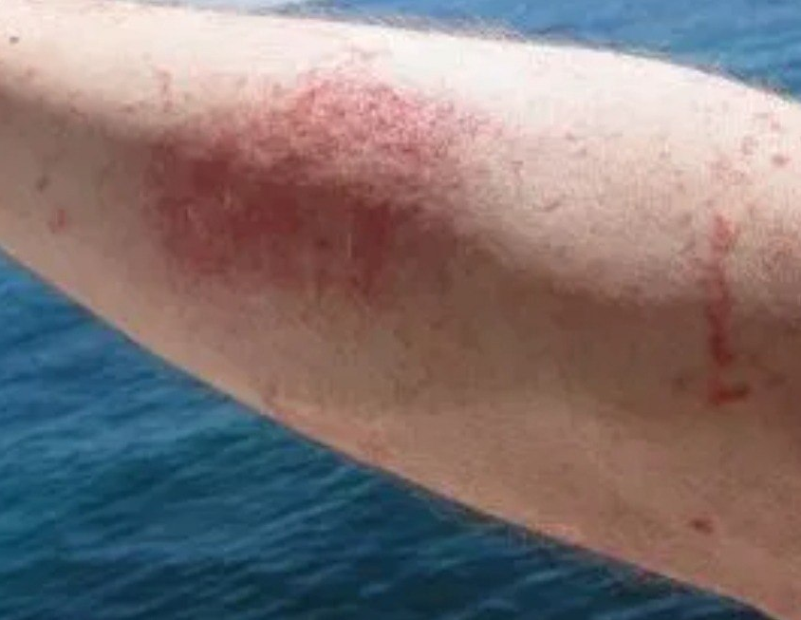
Основні ознаки при ужаленнях медузами
Перша ознака опіку – найсильніша біль в місці зіткнення з желеподібний істотою. Біль може бути настільки сильною, що переростає в больовий шок. Крім іншого опіки медузи небезпечні ускладненнями, серед яких можуть бути: алергічні реакції, які в більшості своїй виявляються появою червоних плям на шкірі, палінні в місцях ураження, тривалих больових відчуттях; висип, як окремий прояв алергії, на місці укусу утворюються невеликі пухирі, наповнені рідиною прозорого кольору; нудота аж до блювоти. Як правило, симптом характерний для випадків великого контакту з отруйними морськими істотами, коли вражена значна частина тіла; м’язові спазми аж до судом на пошкоджених ділянках тіла або, навпаки, оніміння деяких зон.

Slide 8
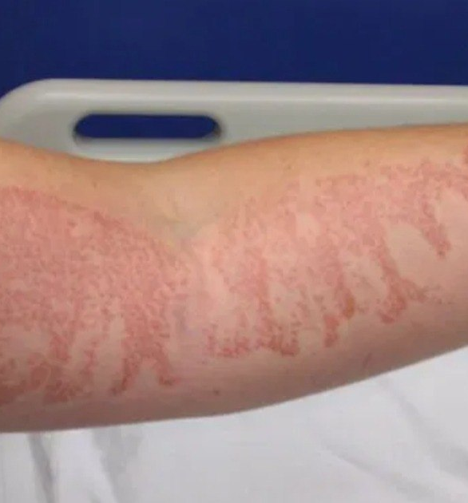
Невідкладні заходи при пожаленнях медезами
-Одразу ж вийдіть з води.
-Видимі жала обережно вищипніть пінцетом.
-Місце опіку та/або контакту медузи зі шкірою промити морською або солоною водою.
-Якщо біль дуже сильний - прийміть знеболювальне. Полегшити свербіж можуть антигістамінні препарати, в тому числі місцевої дії (мазі/гелі).

Slide 9
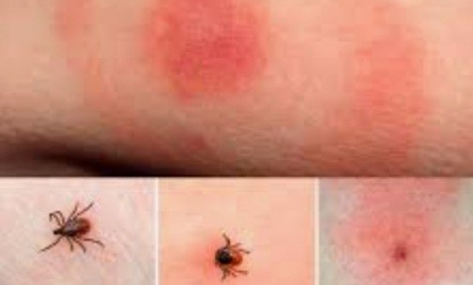
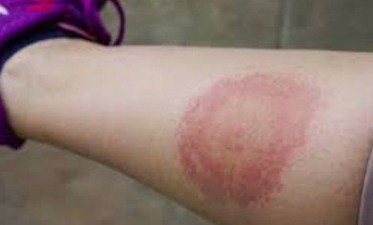
Укус кліща
Основною проблемою при укусах кліщів є передача збудника хвороби, хоча кліщовий параліч може статися від прикріпленого кліща, і (рідко) можуть виникати алергічні реакції на їх укуси, а деякі укуси кліщів викликають сенсибілізацію у пацієнтів до алергенів, які згодом можуть спричинити харчову (зокрема, на червоне м'ясо) алергію. Кліщовий параліч – нейротоксини слини різних видів кліщів можуть спричинити хворобу, відому як кліщовий параліч, яка є рідкісною, але найчастіше реєструється в Австралії та Північній Америці.

Slide 10
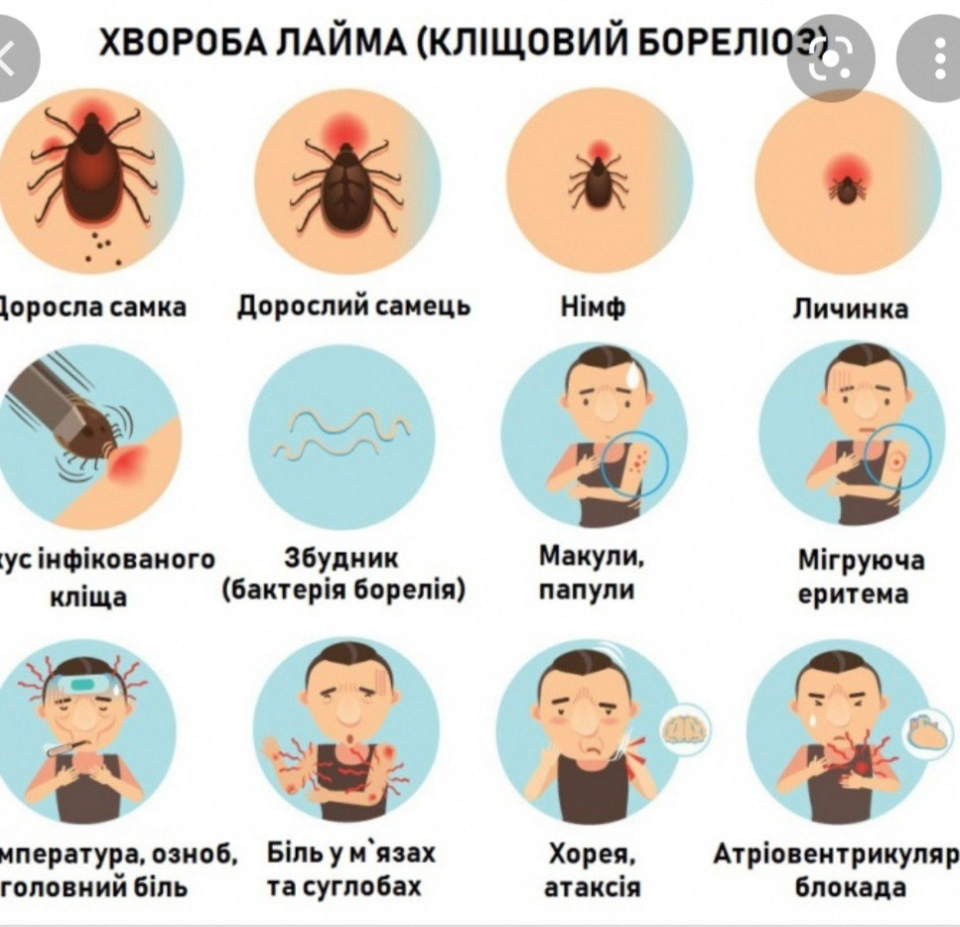
Хвороба Лайма — трансмісивні, природно-осередкове захворювання, що характеризується ураженням шкіри, суглобів, нервової системи, серця, нерідко приймає хронічний, рецидивуючий перебіг.

Slide 11
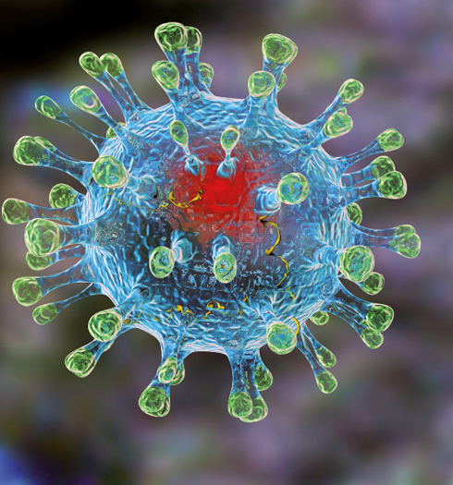
Епідеміологія
Людина заражається в природних вогнищах хвороби Лайма. Передача інфекції здійснюється трансмісивним шляхом при укусі кліща ,хоча не виключається можливість інфікування і при попаданні фекалій кліща на шкіру, з подальшим їх втиранням при расчесам .У разі розриву кліща, при неправильному видаленні, збудник може потрапити в рану.

Slide 12
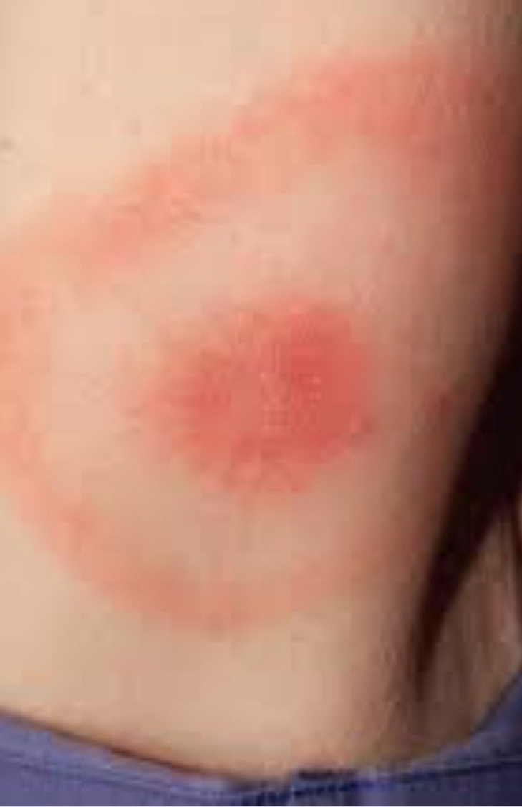
Захворювання Хвороба Лайма поділяється на три стадії:
1. Стадія локальної інфекції - патологічний процес розвивається в місці проникнення збудника. Характерними є шкірні прояви (зокрема мігруюча еритема). Починається в терміни від 2 до 30 днів після присмоктування кліща. Відбувається розмноження збудника. На місці укусу кліща виникає почервоніння. Загалом, діаметр еритеми збільшується поступово, а в центрі шкіра бліднішає. Такий висип є патогномонічною ознакою хвороби Лайма. Тим не менш, він відсутній у 30 % хворих. Інші симптоми включають гарячку, кон'юнктивіт, головний біль, міальгії та артралгії. Швидка і повноцінна терапія особливо важлива на цій стадії захворювання. Чим раніше розпочато лікування захворювання, тим легше запобігти його хронізації.

Slide 13
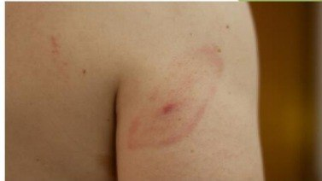
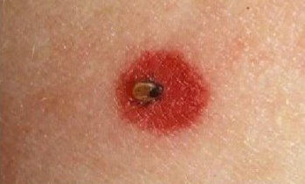
Стадія дисемінації - збудник поширюється від місця первинного проникнення. Розвивається в середньому через 1–3 місяці від появи мігруючої еритеми. В паренхіматозних органах, суглобах, лімфатичних вузлах відбувається розмноження і поширення мікробів. Частина мікроорганізмів гине, що зумовлює посилення інтоксикаційного синдрому. Генералізація інфекційного процесу сприяє мобілізації гуморальних і клітинних факторів імунітету. Протибореліозні антитіла IgM за допомогою сучасних чутливих тестів можна виявити з 2–3 тижня хвороби, а свого максимуму вони сягають на 4–6 тиждень. Протибореліозні IgG у діагностичних титрах удається виявляти з 6-го тижня хвороби.

Slide 14
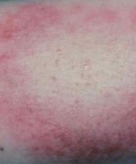
Стадія персистуючої інфекції та автоімунних порушень - характеризується ураженнями переважно суглобів, серця та нервової системи, рідше шкіри, і може розвинутися через декілька місяців, а то й років після інфікування. У цю стадію індукція гуморальної імунної відповіді призводить до накопичення в тканинах різних органів і систем (шкірі, синовіальній оболонці суглобів, нервовій тканині, міокарді) специфічних імунних комплексів, у склад яких входять антигени борелій. Імунні комплекси сприяють активній міграції нейтрофільних лейкоцитів, що виробляють різні медіатори запалення та інші біологічно активні речовини. Борелії та їхні антигени при тривалій персистенції здатні індукувати автоімунні та інші імунопатологічні процеси, що створює умови для прогресування органних уражень і хронізації хвороби.

Slide 15
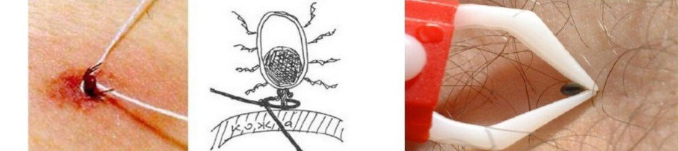
Особливості видалення кліща
1.Кліщ витягуйте за допомогою пінцета. Обережно обхопивши його якнайближче до хоботка;
2. Витягніть кліща акуратно підтягуючи і обертаючи навколо осі у зручну сторону(1-3 оберти);
3. Збережіть кліща для аналізу, а рану продезінфікуйте розчином йоду чи спирту.

Slide 16
Переохолодження
Випадкова гіпотермія (переохолодження) визначається як ненавмисне зниження температури тіла до 35°C або нижче. Випадкові переохолодження внаслідок впливу факторів навколишнього середовища можуть виникати в будь-який сезон і в більшості країн, при цьому найбільший ризик у країнах з холодним та вологим кліматом.

Slide 17
Патофізіологія
Гіпотермія - результат чистих втрат організмом тепла. Організм людини намагається підтримувати температуру тіла на рівні 37°C або близько неї. Центр контролю терморегуляції в гіпоталамусі отримує інформацію від центральних та периферичних теплових рецепторів. Внутрішній тепловий імпульс спрацьовує внаслідок автономних рефлексів, які контролюють стимулювання реакцій охолодження, таких як вазодилатація або потовиділення (втрата тепла) або реакцій зігрівання, такі як звуження судин (утримання тепла) або тремтіння (виробництво тепла).
Основними фізіологічними ефектами охолодження тканин є зниження метаболізму у спокої та пригнічення центральної та периферичної нервової системи.
Термогенез тремтіння, викликаний охолодженням шкіри, призводить до посилення метаболізму за рахунок тремтіння та підвищеної вентиляції, збільшення серцевого викиду та артеріального тиску. Ці фізіологічні параметри спочатку збільшуються, коли температура тіла знижується приблизно до 32°C. Потім параметри зменшуються з подальшим зниженням температури тіла. Тремтіння припиняється при температурі нижче 30°С. Як тільки це відбувається, обмін речовин зменшується з подальшим зниженням температури тіла.

Slide 18
Класифікація
Стандартна класифікація гіпотермії за температурою тіла корелює зі станом терморегуляторної системи.
При температурі від 35 до 32°C (легка гіпотермія) - ефективний контроль терморегуляції за рахунок тремтіння, яке збільшується зі зниженням температури тіла. При подальшому охолодженні тремтіння зазвичай стає менш ефективним, хоча при 31°C воно все ще може бути сильним.
При температурі нижче 32°С (помірна гіпотермія) терморегуляція стає менш ефективною, і зігрівання можливе лише при додаванні екзогенного тепла. Разом із зниженням температури тіла нижче 32°С знижується і рівень свідомості.
При температурі нижче 28°C (глибока / важка гіпотермія) більшість пацієнтів знаходяться у непритомному стані та не тремтять, а ризик виникнення фібриляції шлуночків або асистолії при цьому високий.
Посібник Американської асоціації серця (AHA) 2010 пропонує альтернативну класифікацію гіпотермії: легку (> 34°C); помірну (34–30°C); і важку (< 30°C). Дефібриляція має меншу ймовірність успіху при температурі нижче 30°С, ніж вище 30°

Slide 19
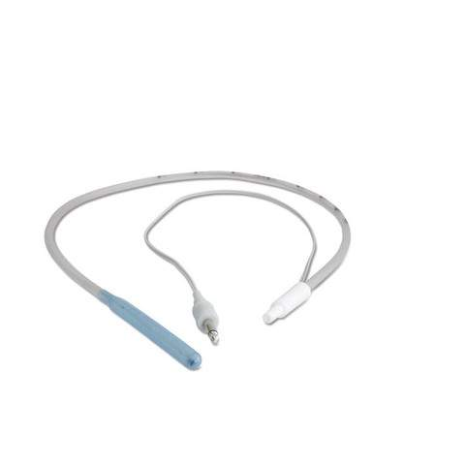
Вимірювання температури
Температура стравоходу
Найбільш точним малоінвазивним методом вимірювання внутрішньої температури є визначення температури стравоходу, при цьому зонд вставляється у нижню третину стравоходу.
Розміщення зонда стравоходу через глотку може спричинити блювання та аспірацію. Дихальні шляхи повинні бути захищені ендотрахеальною трубкою або надшлунковим пристроєм, який дозволяє проходити шлункову трубку перед розміщенням стравохідного зонда.
Якщо стравохідний зонд не вставити в нижню третину стравоходу, в середньому на 24 см нижче гортані у дорослих, використання нагрітого зволоженого кисню може призвести до помилково підвищеної температури стравоходу.

Slide 20
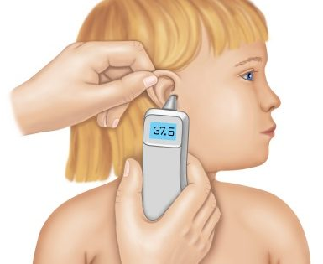
Температура епітімпануму
Температура епітимпануму (вушного каналу), виміряна за допомогою м’якого зонда з термометром поблизу барабанної перетинки, відображає температуру сонної артерії.
Епітимпанові термометри не слід плутати з більш поширеними та набагато менш точними інфрачервоними «барабанними» термометрами. У пацієнтів з адекватним серцевим викидом епітимпанічна температура відображає температуру тіла.
Епітимпанічна температура може бути нижчою за температуру стравоходу під час станів із низьким кровотоком (зменшення серцевого викиду) або без кровотоку (зупинка серця).
Епітимпанічна температура набагато нижча, ніж температура стравоходу під час початкового охолодження голови. Після 10 хв. ізольованого охолодження голови середня різниця між епітимпанічною та стравохідною температурами становить приблизно від 1 до 2°C.
Використовуйте епітимпанічний термометр, призначений для польових умов з ізолюючою вушною кришкою у пацієнта, якому не була проведена ендотрахеальна інтубація або у пацієнта з ендотрахеальною інтубацією, якщо стравохідний зонд недоступний.

Slide 21
Вимірювання ректальної температури
Використання ректальних термометрів не є доцільним перед евакуацією пацієнта з холодного середовища, оскільки для цього необхідно додатково рухати пацієнта, збільшуючи втрати тепла та потенційно погіршуючи гіпотермію.
Ректальна температура і температура у сечовому міхурі під час зігрівання
Ректальна температура та температура у сечовому міхурі відстають від зміни температури тіла на цілу годину і можуть створити помилкове враження, що у пацієнта все ще знижена температура. Температура прямої кишки та сечового міхура вище температури серця під час охолодження та нижче температури серця під час зігрівання.
Пероральна температура
Визначення пероральної температури корисне лише для виключення переохолодження. Неелектронні термометри, як правило, не в змозі виміряти температуру нижче 35,6°C.

Slide 22
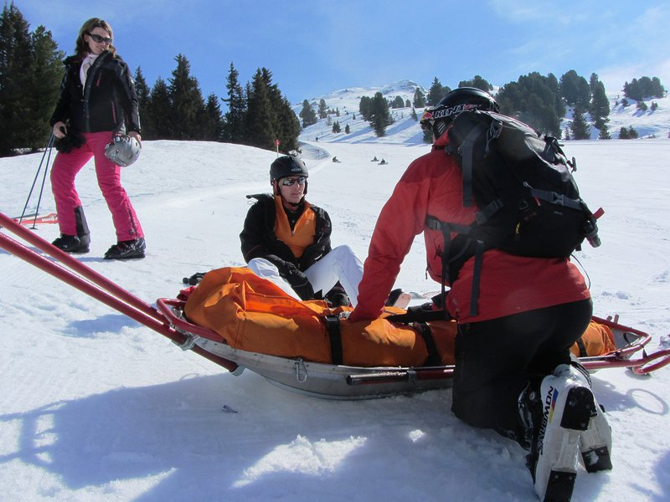
Вторинне зниження центральної температури після відновлення кровотоку в кінцівках
Відбувається внаслідок тривалого охолодження тіла після евакуації хворого з холодного середовища.
У потерпілого від переохолодження периферичні ділянки тіла холодніші за ділянку серця. Тому будь-яка дія, що збільшує приплив крові до холодної периферичної тканини (наприклад, підняття або утримання пацієнта у вертикальному положенні, що дозволяє потерпілому стояти або ходити, активний або пасивний рух кінцівки, занурення в теплу воду), збільшить об'єм холодної крові, що повернеться до серця. Це збільшує роботу серця та ще більше знижує температуру тіла. Тому слід бути обережним з метою запобігання посиленого припливу крові до кінцівок під час і після порятунку.

Slide 23
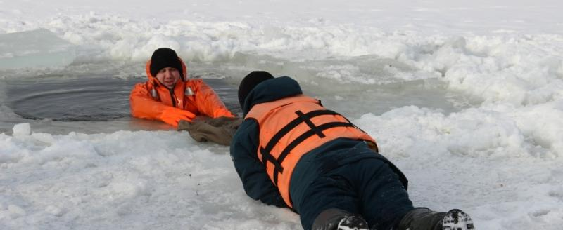
Колапс кровообігу
Колапс циркуляції проявляється головокружінням, колапсом, синкопе або раптовою смертю, що настала у пацієнтів при зануренні у холодну воду безпосередньо перед, під час або після рятування та евакуації з води.
Процес евакуації постраждалого з води зменшує гідростатичний тиск, який, як правило, найвищий у ділянці ніг. Охолоджене серце не в змозі компенсувати зниження артеріального тиску за рахунок збільшення серцевого викиду. Кров, яка повертається із залежних ділянок, буде охолодженою і сприятиме зниженню температури тіла.
Кровообіг збільшується, якщо потерпілому доводиться виконувати якісь рухи під час надання допомоги (наприклад, піднятися сходами на човен). Механічна стимуляція серця під час порятунку та виснаження - у поєднанні з гіпотонією та ацидозом - може спричинити смертельну аритмію.

Slide 24
Поводження з гіпотермічним пацієнтом під час порятунку
Утримання пацієнта в горизонтальному положенні пом'якшує наслідки зниженого гідростатичного тиску під час порятунку. Уникнення фізичних зусиль захищає від колапсу.
Під час порятунку лікарі повинні утримувати пацієнта з гіпотермією горизонтально та обмежувати його фізичні зусилля. Пацієнта у свідомості слід підтримувати, бути уважним
Акуратне поводження з метою запобігання фібриляції шлуночків
Гіпотермія знижує поріг для фібриляції шлуночків, особливо при температурі тіла нижче 28◦C. Рух або значне зігрівання кінцівок, як і при зануренні у теплу воду, збільшує приплив крові до більш холодних тканин. Кров тече на периферичних ділянках, охолоджується і має можливість знизити температуру серця при поверненні, збільшуючи ризик виникнення фібриляції шлуночків.
Рекомендація
Обережно поводьтеся з пацієнтом з гіпотермією і продовжуйте тримати пацієнта горизонтально.
Уникайте будь-яких рухів, особливо рухів кінцівок, які могли б спричинити фібриляцію шлуночків .
Прагнучи мінімізувати рух, одяг пацієнта повинен бути розрізаний одномоментно у теплому середовищі.

Slide 25
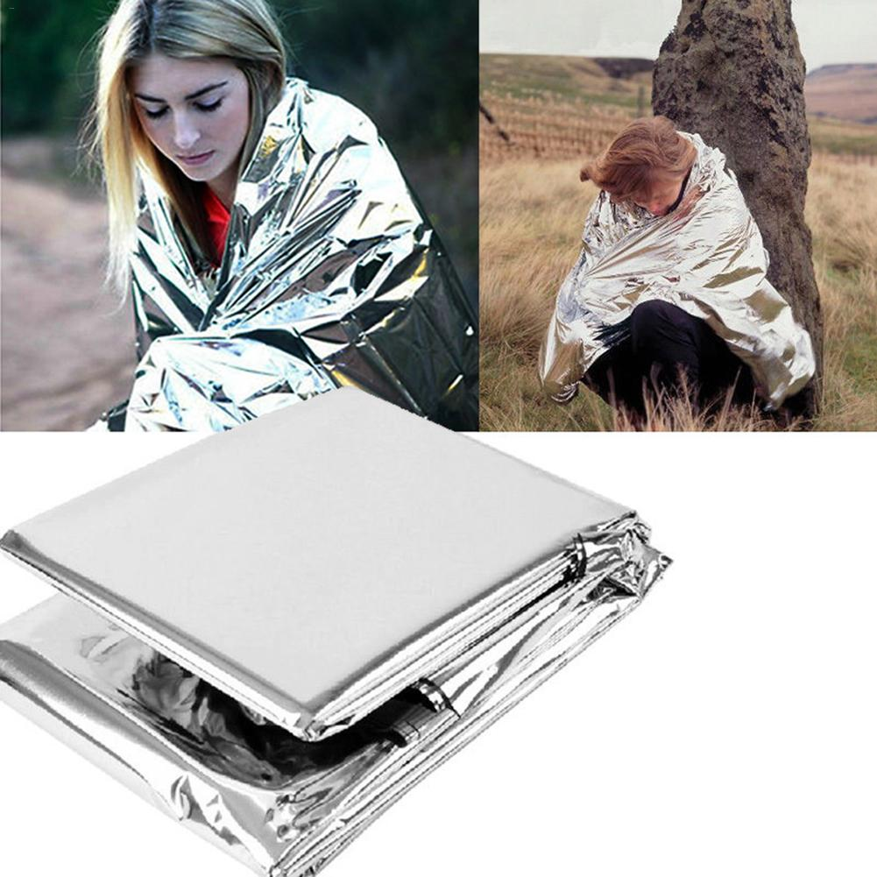
Захист від подальших втрат тепла
Утеплення захищає від втрат тепла. Ізоляційні матеріали включають додатковий одяг, ковдри, спальні мішки, бульбашкову плівку.
Захистіть від подальшого охолодження за допомогою ізоляції та пароізоляції, поки пацієнт не досягне теплого середовища, наприклад, утепленого салону швидкої допомоги. Знімайте мокрий одяг, бажано, відрізавши його, лише тоді, коли пацієнт буде захищений від холоду.
Ізолюйте пацієнта від землі (наприклад, спальними прокладками), щоб захистити від струмопровідних втрат тепла. Мінімізуйте втрати тепла від голови та шиї, максимально ефективно вкриваючи ці ділянки (наприклад, кепка, капюшон, куртка).

Slide 26
Зігрівання пацієнта
Методи повторного зігрівання, описані у цьому розділі, досягають безпечної швидкості зігрівання від 1 до 2° на год. Зігрівання може призвести до гемодинамічної нестабільності та фібриляції шлуночків. Ризик зниження температури зменшується за рахунок обмеження руху кінцівок та утримання пацієнта у горизонтальному положенні. Більшість пацієнтів з порушенням свідомісті потребуватимуть активного зігрівання.
Важливо визнати, що оптимальна швидкість зігрівання може бути не дуже швидшкою. Навіть глибока гіпотермія може вимагати повільного, контрольованого зігрівання. Тільки гемодинамічно нестабільні пацієнти повинні розглядатися для швидкого зігрівання за допомогою методів екстракорпоральної підтримки життєдіяльності (ECLS).
Енергічне тремтіння може збільшити вироблення тепла у 5-6 разів від швидкості метаболізму в спокої і до 50% від максимальної швидкості метаболізму (VO2max). Тремтіння може підвищити температуру тіла на 3-4°C, але воно потребує великої кількостів енергії та викликає у пацієнта дискомфорт.
Тремтіння - це ефективний метод зігрівання у пацієнта, який зазнає впливу холоду або легкої гіпотермії. Пацієнт повинен бути належним чином ізольований від навколишнього середовища, щоб утримувати вироблене тепло.
Пацієнт у свідомості, який тремтить і якому не загрожує аспірація, повинен отримувати рідини з високим вмістом вуглеводів та / або їжу. Рідина та їжа можуть бути нагріті, але не повинні бути досить гарячими, щоб уникнути опіку стравоходу.

Slide 27
Активне зовнішнє зігрівання
Польові методи зовнішнього зігрівання корисні для пацієнтів з і без тремтіння.
Активні (екзогенні) способи зігрівання, такі як великі електричні зігрівальні колодки або ковдри, великі хімічні зігрівальні майданчики, пляшки з теплою водою, - всі вони забезпечують значне зовнішнє зігрівання. У хворого, який тремтить, додаткове тепло послаблює скорочувальний термогенез. Це призводить до швидкості зігрівання тіла, аналогічної швидкості, що виникає при тремтінні, але має переваги підвищеного комфорту та зменшення споживання енергії при меншому навантаженні на серце.
Слід використовувати активні джерела тепла. Зігрівальні пристрої слід застосовувати разом із пароізоляцією та ізоляцією.
Heat Pack слід застосовувати тільки на відкритому повітрі або при належній вентиляції, яка ретельно контролюється, щоб запобігти накопиченню CO.
Одномісний, невеликий та легкий комплект для запобігання гіпотермії - це практична система для транспортування в одному рюкзаку та корисна для військових дій, і, якщо можливо, її слід використовувати як додатковий шар ізоляції .

Slide 28
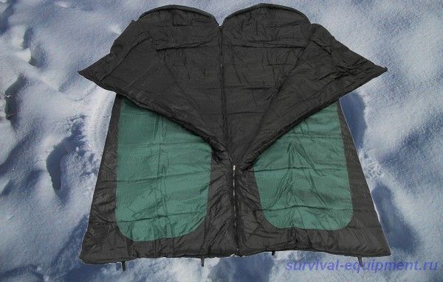
Зігріванння “від тіла до тіла”
Притуляння тіла теплої людини до тіла пацієнта, який тремтить, у спальному мішку перешкоджає зростанню термогенезу у пацієнта, який тремтить, у результаті чого показники зігрівання не перевищують показників при самостійному тремтінні.
Зігрівання «від тіла до тіла» можна застосовувати при легкій гіпотермії для підвищення теплового комфорту пацієнта, якщо є достатня кількість персоналу. (Рівень доказовості: 1B)
Зосередження подачі тепла на ділянку пахвових западин, грудей та спини.
Зовнішнє тепло найефективніше, якщо зосереджено на пахвових западинах, грудях та спині (у такому порядку),
які є ділянками з найвищим потенціалом для теплопередачі. Розігрівання верхньої частини тулуба ефективніше, ніж розігрівання кінцівок.
Нанесіть джерела тепла на пахви, груди та спину. Великий зігрівальний засіб або ковдру слід розміщувати над грудьми і, якщо вони досить великі, продовжити під пахви і під спину.

Slide 29
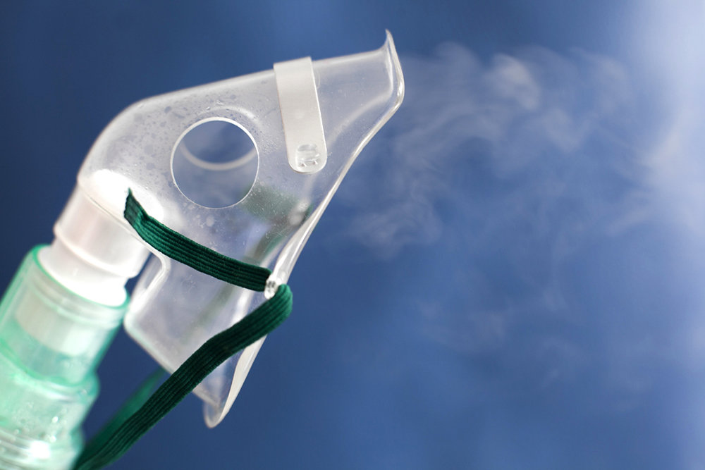
Нагрітий зволожений кисень
Хоча нагрітий зволожений кисень запобігає втраті тепла при диханні, дихальні шляхи забезпечують обмежений теплообмін. Нагрітий зволожений кисень не ефективний як метод самостійного зігрівання, але його можна використовувати як доповнення до інших методів. Нагрітий зволожений кисень може викликати опіки обличчя.

Slide 30
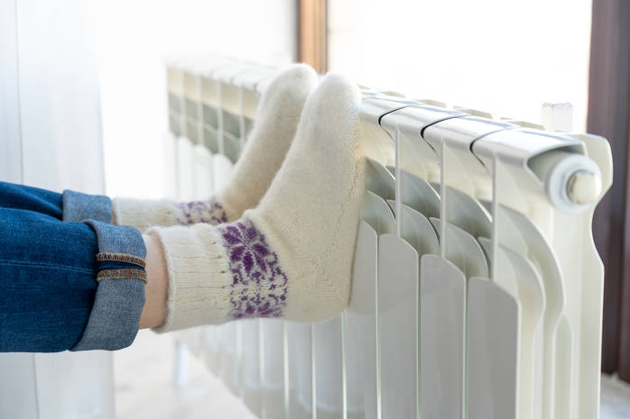
Дистальне зігрівання кінцівок
Дистальне зігрівання кінцівок до рівня ліктів і колін у воді при температурі 42-45°C є ефективним для зігрівання пацієнтів у свідомості з легкою гіпотермією. Цей метод працює, відкриваючи артеріо-венозні анастомози рук і ніг, викликаючи посилений зворотний потік зігрітої крові безпосередньо з кінцівок до серця.
Це виняток із загального правила, що периферичне зігрівання протипоказано пацієнтам з гіпотермією. Оскільки прогріта поверхнева венозна кров обходить холодні артерії у кінцівках, протиобмінний теплообмін є незначним.

Slide 31
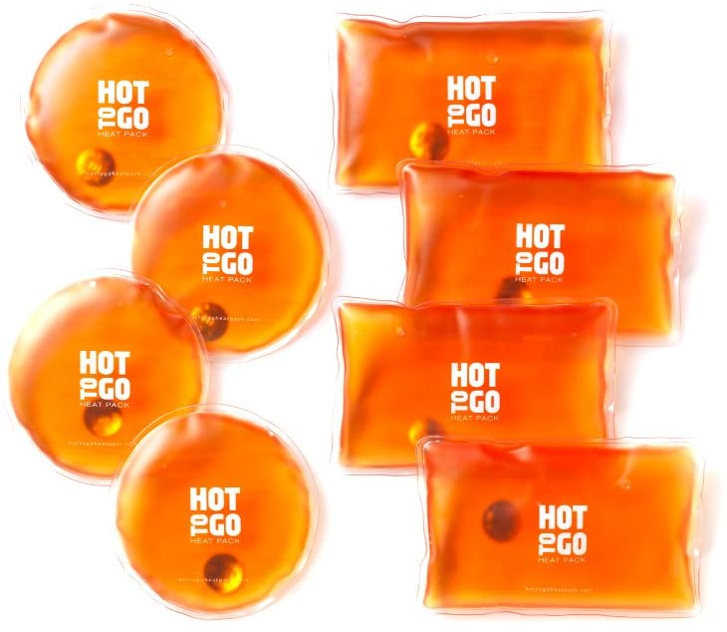
Не використовуйте невеликі хімічні теплові пакети для зігрівання
Невеликі хімічні теплові пакети (наприклад, для зігрівання рук і ніг) не забезпечують достатню кількість тепла для впливу на температуру тіла. Крім того, висока поверхнева температура невеликих хімічних пакетів створює ризик виникнення термічних опіків.
Однак ці невеликі пакети хімічних речовин можуть бути використані для запобігання локальних травм рук та ніг під час лікування та транспортування.

Slide 32
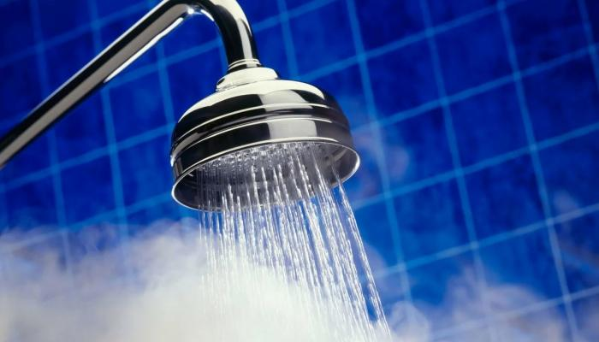
Не використовуйте теплий душ або ванну для зігрівання
Теплий душ або ванна помітно збільшує периферичний кровотік, збільшуючи подачу крові і потенційно спричиняючи гіпотонію. Використання теплого душу або ванни, навіть у пацієнта з легким переохолодженням, може спричинити серцево-судинний колапс. Цей метод зігрівання може бути розглянутий для пацієнтів, які перенесли холодовий стрес або після початкового періоду зігрівання для тих, у кого легка гіпотермія.

Slide 33
Рішення про реанімацію пацієнтів з гіпотермією без ознак життя
Пацієнти з гіпотермією виживають зі збереженням нормальної неврологічної функції навіть після зупинки серця. Багато ознак смерті, такі як нерухомі, розширені зіниці та очевидне заклякання, є недостовірними у пацієнтів з гіпотермією.
Фіксовані, розширені зіниці, очевидне заклякання і ціаноз не вважаються протипоказаннями до реанімації пацієнта з важкою гіпотермією (при нерухомих, розширених зіницях та очевидній ригідності мязів). Лікарі повинні намагатися виконати СЛР та реанімацію, якщо немає протипоказань.
Протипоказання до реанімації хворих з гіпотермією
Загальні протипоказання до спроб реанімації включають очевидні смертельні ушкодження, такі як декапітація, відкрита травма голови, жорстка стінка грудної клітки, настільки жорстка, що компресії неможливі.
Не намагайтеся реанімувати пацієнта з очевидними смертельними травмами або жорсткою передньою стінкою грудної клітки.

Slide 34
Показання до серцево-легеневої реанімації
СЛР показана лише при зупинці серця і протипоказана, якщо є ознаки життя. У пацієнта з гіпотермією, який знаходиться не в умовах стаціонару, ознаки життя може бути дуже важко виявити. Частота серцевих скорочень може бути дуже повільною, а пульс важко пальпується.
Традиційний пальпаторний метод перевірки пульсу обмежений холодом. Холодні пальці мають знижену чутливість до тактильних подразників. Дихання може бути дуже повільним і неглибоким. Якщо серцевий моніторинг недоступний, діагностика зупинки серця може бути утрудненою.
Лікарі повинні докласти всіх зусиль, щоб перенести пацієнта в тепле місце, наприклад, наземний або повітряний транспорт швидкої допомоги або медичну установу, де доступний моніторинг діяльності серця, щоб розпочати реанімацію та зігрівання .Перед початком СЛР перевірте пульс на сонній артерії протягом 1 хв. Якщо пульс не пальпується через 1 хв, розпочніть СЛР, включаючи штучне дихання.

Slide 35
Обмороження
Обмороження – це пошкодження шкіри та прилеглих тканин, спричинене впливом низьких температур - зазвичай будь-якої температури нижче -0,55°C.
Обмороження може вразити будь-яку частину тіла, однак кисті, ноги, вуха, ніс та губи, можуть уражатися найчастіше.
Симптоми обмороження зазвичай починаються з відчуття холоду та болю в уражених ділянках. Якщо вплив холоду триває, можна відчути поколювання до того, як тканини в цій ділянці замерзнуть.

Slide 36
Що викликає обмороження?
Організм реагує на низькі температури звуженням судин. Приплив крові до кінцівок сповільнюється, тому кровопостачання життєво важливих органів може бути посиленим. У міру того, як кров перенаправляється далеко від кінцівок, ці частини тіла охолоджуються, і рідина в тканині може замерзати з утворенням кристалів льоду. Кристали льоду можуть спричинити серйозне пошкодження клітин та тканин у зоні ураження. Низький кровотік також позбавляє тканини кисню. Якщо кровотік не вдається відновити, тканина врешті-решт загине.

Slide 37
Запобігання обмороженням
Майже всіх випадків обмороження можна уникнути, застосовуючи запобіжні заходи під час холодної погоди.
Уникайте зайвого впливу низьких температур. Поєднання вітру та низьких температур (холод) також може спричинити швидке падіння температури, тому уникайте, якщо це можливо, холоду та вітру.
Також важливо знати, якими є ранні симптоми обмороження, особливо відчуття поколювання.
Носіть відповідний одяг, який захищає ваші кінцівки, наприклад:
добре утеплені черевики і пара товстих шкарпеток, що добре прилягають до ступні;
рукавиці - вони забезпечують кращий захист від дуже холодної погоди, ніж рукавички;
тепла шапка, що закриває вуха і не промокає - важливо захистити голову від холоду;
кілька тонких шарів теплого вільного одягу .

Slide 38
Якщо ви подорожуєте під час холодної погоди, розгляньте можливість потрапляння у надзвичайні ситуації. Наприклад, якщо ви їдете в крижаних умовах, обов’язково тримайте в багажнику вашої машини теплу ковдру та трохи запасного одягу на випадок поломки.
Якщо ви подорожуєте пішки, завжди повідомте іншим, куди ви їдете і о котрій годині повернетесь. Візьміть повністю заряджений мобільний телефон із собою, щоб ви могли зателефонувати, якщо трапилось, наприклад, падіння.
Будьте обережні, вживаючи алкоголь під час дуже холодної погоди. Надмірна кількість алкоголю збільшує ризик заснути на холоді, що є частою причиною обмороження. Алкоголь також призводить до швидшої втрати тепла.
Куріння також робить вас більш вразливими до впливу холоду, оскільки нікотин може звужувати судини.

Slide 39
Ускладнення обмороження
Якщо частина тканин некротизується, мертва тканина більше не буде кровопостачатися. Це може підвищити вразливість ураженої частини тіла до інфекцій, оскільки, щоб запобігти інфекціям, необхідна наявність формених елементів крові лейкоцитів.
Люди з обмороженням мають вищий ризик розвитку бактеріальних інфекцій, таких як правець. Також інфекції можуть викликати сепсис. Обидва стани вимагають госпіталізації.

Slide 40
Стадії
Рання стадія (поверхневе обмороження)
На ранній стадії обмороження наявні відчуття поколювання, пульсації або болю в ураженій ділянці. Шкіра стає холодною, онімілою та білою.
Ця стадія обмороження відома як поверхневе обмороження, і вона часто вражає людей, які живуть або працюють в холодному кліматі. Найчастіше страждають дистальні частини тіла, такі як пальці рук, ніс, вуха та пальці ніг.
Проміжна стадія
Після цих ранніх ознак обмороження тривалий вплив низьких температур спричинить більше пошкодження тканин. На ураженій ділянці відчуватиметься затвердівання і замерзання.
Коли холод усунено і тканина відтала, шкіра почервоніє і з’являться пухирі, що може викликати біль. Також може бути набряк і свербіж.
Це відомо як поверхневе обмороження середнього ступеню, оскільки вражені верхні шари шкіри та прилеглі тканини. Шкіра під пухирями, як правило, все ще ціла, але лікування потрібно, щоб переконатися, що немає тривалого і глибокого пошкодження.
Стадія глибокого ураження
Коли вплив холоду триває, обмороження стає все сильнішим. Шкіра стає білою, синьою або плямистою, а тканини стають твердими і холодними на дотик.
Надалі можуть вражатися структури під шкірою: сухожилля, м’язи, нерви та кістки. Це глибоке обмороження і вимагає термінової медичної допомоги.
У міру відтанення шкіри утворюються пухирі, наповнені кров’ю, і перетворюються на густі чорні струпи. На цьому етапі, ймовірно, якийсь об’єм тканин загине. Це некроз тканин, і, можливо, доведеться видалити уражені тканини, щоб запобігти інфікування.

Slide 41
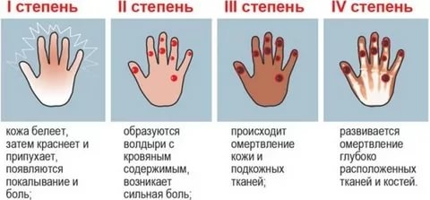

Slide 42
Перша допомога
Якщо медична допомога відсутня, для лікування обмороження та переохолодження можна вжити таких заходів:
транспортування в тепле місце (якщо це можливо) - найкраще уникати ходьби на обморожених стопах і пальцях ніг, оскільки це може завдати подальшої шкоди, але в екстрених ситуаціях це не завжди можливо;
замініть мокрий одяг м’яким сухим одягом, щоб зупинити подальші втрати тепла;
зігрійте людину, загорнувши його в ковдри та захистивши обморожені частини;
не натирайте уражену ділянку та не піддавайте дії прямого нагрівання (наприклад, від вогню або обігрівача), оскільки це може призвести до подальшої травми;
утриматись від паління, оскільки це може вплинути на кровообіг.

Slide 43
Відігрівання обморожених ділянок
Відігрівання обморожених ділянок
Обморожені ділянки потрібно відігрівати. Спроби відігрівання можуть бути невдалими, поки людина знаходиться на холоді.
Відігрівання в ідеалі повинно проводитися під наглядом лікаря - це може бути болючим процесом, що вимагає знеболюючих препаратів та експертного медичного обстеження. Найкращі результати досягаються за допомогою гідромасажної ванни, що містить м’який антисептик.
Уражену ділянку слід повільно зігрівати, занурюючи в теплу, але не гарячу воду. Рекомендується ванна з водою при температурі від 40 до 41° С.
Повторне зігрівання має тривати щонайменше 30 хвилин і зупинятися лише після того, як уражена частина тіла набуде червоно-фіолетового кольору і може бути легко переміщена.
Цей процес можна повторювати двічі на день, поки не з’являться чіткі ознаки того, що уражена частина тіла починає заживати, наприклад, ріст нової шкіри та повернення нормального кольору шкіри.
Залежно від тяжкості болю можуть знадобитися дуже сильні знеболюючі засоби, такі як морфін. Також слід приймати ібупрофен, оскільки він має додаткові захисні властивості при обмороженні.

Slide 44
Після відігрівання
Після того, як обморожену ділянку розморозили, її слід акуратно перев’язати чистими бинтами, відокремивши пальці рук і ніг. Дуже важливо підтримувати шкіру чистою, щоб уникнути зараження.
Слід уникати занадто великих рухів, а також підвищити кінцівки, якщо це можливо. Уникайте ходьби на пошкоджених стопах і пальцях, які були зігріті, оскільки тканини будуть дуже вразливими.
Після повторного зігрівання шкіра буде знебарвленою та пухирчастою, і врешті-решт ці явища зникнуть. Якщо обмороження поверхневе, під знебарвленою шкірою та струпами утворюється нова рожева шкіра. Зазвичай ділянка відновлюється протягом 6 місяців.

Slide 45
Сильне обмороження
Якщо існує дуже високий ризик серйозних пошкоджень, можливе призначення тромболітичної терапії. Це повинно покращити приплив крові до ураженої частини тіла, що може стимулювати загоєння та запобігти подальшим пошкодженням. Також можливе призначення антибіотиків, щоб запобігти зараженню ураженої частини тіла.
Ілопрост іноді використовують для лікування дуже важких випадків обмороження. Він працює, розширюючи кровоносні судини, що постачають кров до ураженої частини тіла.
Коли сильне обмороження загрожує втратою кінцівки, пальця руки або ноги, слід провести лікування антитромболітичними засобами або ілопростом протягом 24 годин. Досвід показав, що лікування, проведене протягом цього періоду, має найкращі результати з точки зору збереження ураженої частини тіла. Але проведення цих процедур через 24 години все одно може розглядатися у спеціалізованому відділенні.
Якщо частина тканини ураженої частини тіла некротизована (гангрена), її потрібно буде видалити. У найсерйозніших випадках може знадобитися видалити (ампутувати) цілу частину тіла, наприклад, пальці рук або ніг.
Рішення про проведення дебридементації або ампутації зазвичай відкладається на кілька тижнів, оскільки часто те, що здається мертвою тканиною, з часом може загоїтися і відновитись.

Slide 46
Лікування обморожень на місці події (˃2 годин від надання допомоги)
1. Лікування переохолодження або серйозних травм.
2. Видаліть прикраси або інші сторонні матеріали з частини тіла.
3. Швидко розігрійте уражену ділянку у нагрітій воді, підтримуйте температуру води в межах 37-39° C, поки ділянка не стане м'якою і піддатливою на дотик (приблизно 30 хв); допускайте спонтанне або пасивне розморожування, якщо швидке відігрівання неможливе.
4. Ібупрофен (12 мг · кг-1 на день, розділений на два прийоми на день), якщо він є в наявності.
5. Ліки від болю (наприклад, опіати) за необхідності.
6. Висушіть на повітрі (тобто не терти в жодному місці).
7. Захистіть від повторного замерзання та прямих травм.
8. Застосовуйте місцевий крем або гель з алое вера, якщо такі є.
9. Сухі, об’ємні пов’язки.
10. Підніміть уражену частину тіла, якщо це можливо.
11. Системна гідратація.
12. Уникайте самостійного пересування на розморожених нижніх кінцівках (якщо не уражені лише дистальні фаланги пальців ніг).

Slide 47
Лікування обморожень в умовах лікарні
1. Лікування переохолодження або серйозних травм.
2. Швидко розігрійте уражену ділянку у у нагрітій воді, підтримуйте температуру води в межах 37-39° C, поки ділянка не стане м'якою та піддатливою на дотик (приблизно 30 хв).
3. Ібупрофен (12 мг · кг-1 на день, розділений на два прийоми на день).
4. Ліки від болю (наприклад, опіати) за необхідності.
5. Профілактика правця.
6. Висушити на повітрі (тобто не терти в жодному місці).
7. Хірургічна обробка рани: вибірково зціджувати (наприклад, аспірація голкою), очищати пухирі та залишати геморагічні пухирі цілими.
8. Топічне нанесення алое вера кожні 6 год із зміною пов’язки.
9. Сухі, об’ємні пов’язки.
10. Підніміть уражену частину тіла, якщо це можливо.
11. Системна гідратація.

Slide 48
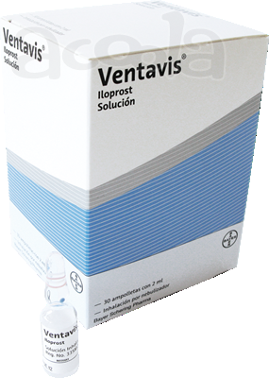
12. Тромболітична терапія: враховуйте глибоке обмороження дистального міжфалангового суглоба або проксимального відділу, якщо пройшло менше 24 годин після розморожування; використовуйте ангіографію для дотромболітичного втручання та контролю за прогресом. Подумайте про внутрішньовенний тромболізис, якщо ангіографія відсутня.
13. Терапія ілопростом: слід враховувати глибоке обмороження до або проксимальніше проксимального міжфалангового суглоба протягом 48 годин після травми, особливо якщо ангіографія недоступна або пацієнт має протипоказання до тромболізису.
14. Клінічне обстеження (плюс ангіографія або сканування кісток з технецієм-99, якщо це необхідно), щоб допомогти визначити хірургічні поля. Огляд досвідченим хірургом щодо можливого втручання.

Slide 49
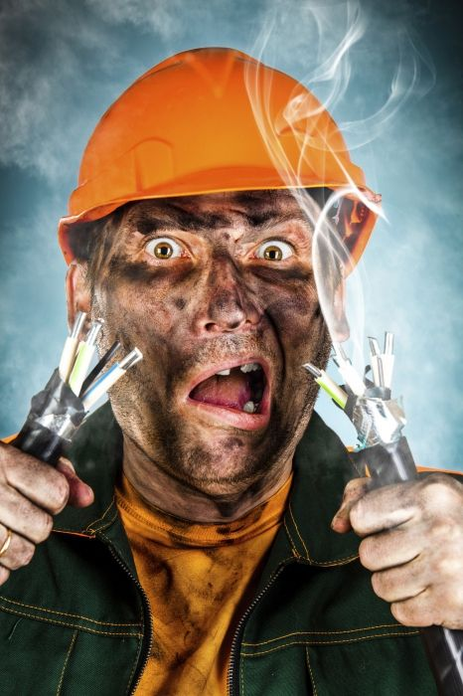
Під електротравми мається на увазі травматичне ураження цілісності, функцій тканин і органів, що з'являється під дією промислового, побутового або природного електричного струму. Різні види електротравм надають різну дію на організм, результатом чого можуть стати опіки, порушення фізико-хімічного складу крові, розриви тканин, переломи, вивихи, порушення внутрішніх біоелектричних процесів.
Електротравма

Slide 50
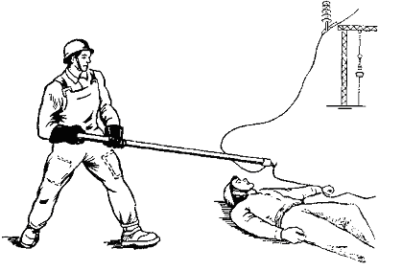
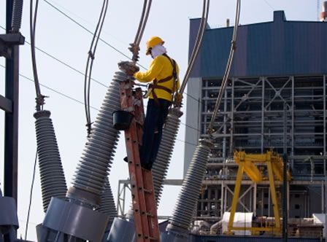
На електричні травми припадає лише 2-2,5% всіх травм і в більшості своїй їх отримують люди, чия професія безпосередньо пов'язана з електрикою, тобто електрики, монтери високовольтних конструкцій, будівельники.
Виникнути електротравми можуть при наявності небезпечного для людини електричної напруги або струму, внаслідок особливостей організму і стану здоров'я людини, умов навколишньої природи.

Slide 51
Отримати травму від електричного струму можна при взаємодії з джерелом в побуті, на виробництві або при ударі блискавки. Прямий удар блискавки - це стихійний, форс-мажорний чинник, від якого людина застрахуватися не в змозі. В інших випадках причини бути наступними.
- Психофізіологічного характеру. Тобто травма може бути наслідком ослабленого уваги, стресовій ситуації, надмірної втоми, стану здоров'я, знаходження людини під дією лікарських засобів, алкогольних напоїв.
- Технічного характеру. До таких причин можна віднести несправність електричного обладнання, в результаті чого може виникнути напруга в металевих частинах устройства- використання електричних приладів не за їх прямим призначенням-перебої в подачі напруги- порушення правил експлуатації приладів.
- Організаційного характеру. Причини електротравм організаційного характеру можуть укладатися в халатності при роботі з приладами, підключеними до електромережі, нехтуванні елементарними правилами техніки безпеки на роботі і в побуті.
Причини отримання електротравм

Slide 52
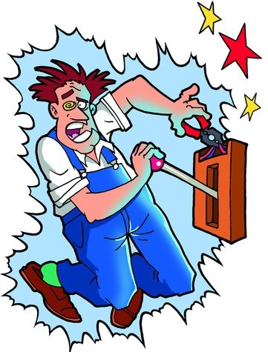
Симптоми ураження електричним струмом
Безпосередньо в момент ураження електрострумом людина може відчути поштовх, спазм, м'язів, пекучий удар. Після того як струм припиняє діяти, основні симптоми спостерігаються з боку центральної нервової системи. Ознаки травм від електричного струму мають багато спільного з клінічною картиною струсу головного мозку. Спостерігається млявість, загальмованість, байдужість до навколишнього, нудота, головний біль і запаморочення.

Slide 53
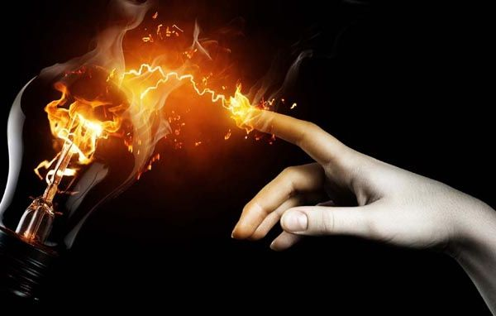
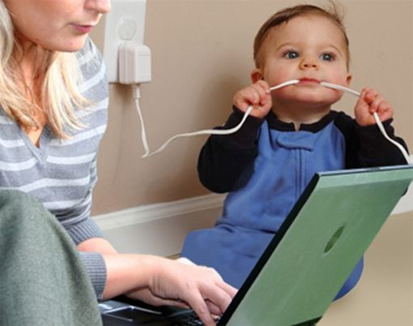
Електричний опік виникає в місці входження і виходження електричного струму.
Поверхневі опіки при електротравмах зустрічаються рідше, ніж глибокі опіки. Електротравма в деяких випадках може супроводжуватися пошкодженням великих ділянок тканин.
Опіки при електротравмах

Slide 54
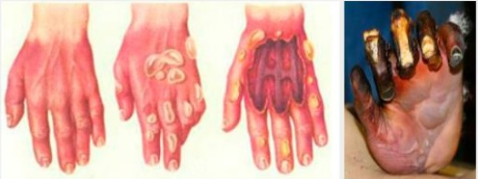
Ступені тяжкості опіків
Перша ступінь представляється невеликими вогнищами коагуляції епідермісу без утворення міхурів.
Опіки другого ступеня тяжкості забезпечують тотальне ураження шкірних покривів з утворенням пухирів.
Третя ступінь супроводжується ураженнями всієї товщі шкіри і дерми. Спостерігається поверхневий некроз.
При четвертого ступеня тяжкості уражаються не тільки шкірні покриви, але й підлеглі тканини, розвивається глибокий некроз.

Slide 55
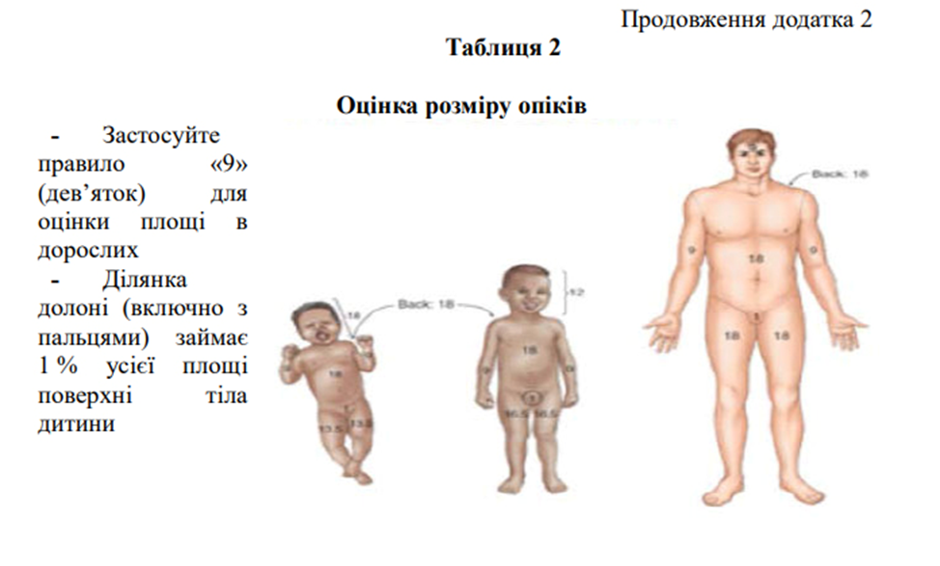

Slide 56
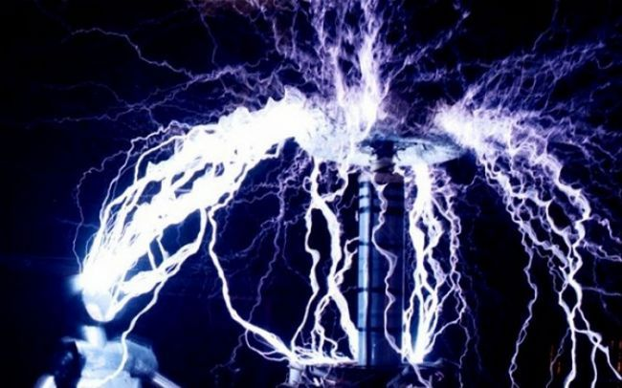
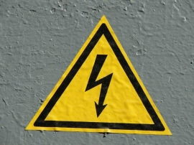
Перша долікарська допомога при електротравмі
Для того щоб мати можливість допомогти постраждалій людині, необхідно в першу чергу убезпечити себе. Слід знеструмити джерело напруги, вирвати провід з рук потерпілого. Якщо це не представляється можливим, значить необхідно ізолювати потерпілого від джерела струму. Для цього треба використовувати засоби захисту, такі як дошка, дерев'яна палиця, заізольовані інструменти, прогумовані рукавички, ізолюючі підставки, прогумовану взуття.

Slide 57
Перша долікарська допомога при електротравми
Якщо подібних засобів безпеки поблизу немає, то можна убезпечити себе, рухаючись до потерпілого маленькими «качиними кроками». Ступні ніг при цьому не повинні відриватися від землі. Носок однієї ноги завжди повинен перебувати на одній лінії з п'ятою іншої ноги.
Відтягнути потерпілого від місця травми необхідно на відстань в 10-15 метрів. При цьому тримати його треба за краї одягу, не торкаючись до оголених ділянок тіла.

Slide 58
Перша долікарська допомога при електротравмі
Першу допомогу при електротравми слід починати надавати, коли потерпілий знаходиться в безпечному місці. Перевіряється дихання і пульс. Якщо вони не промацуються, то варто почати робити штучне дихання і непрямий масаж серця. Якщо свідомості людина не втратила, йому слід дати будь заспокійливий засіб, давати якомога більше пити в очікуванні приїзду швидкої допомоги.

Slide 59
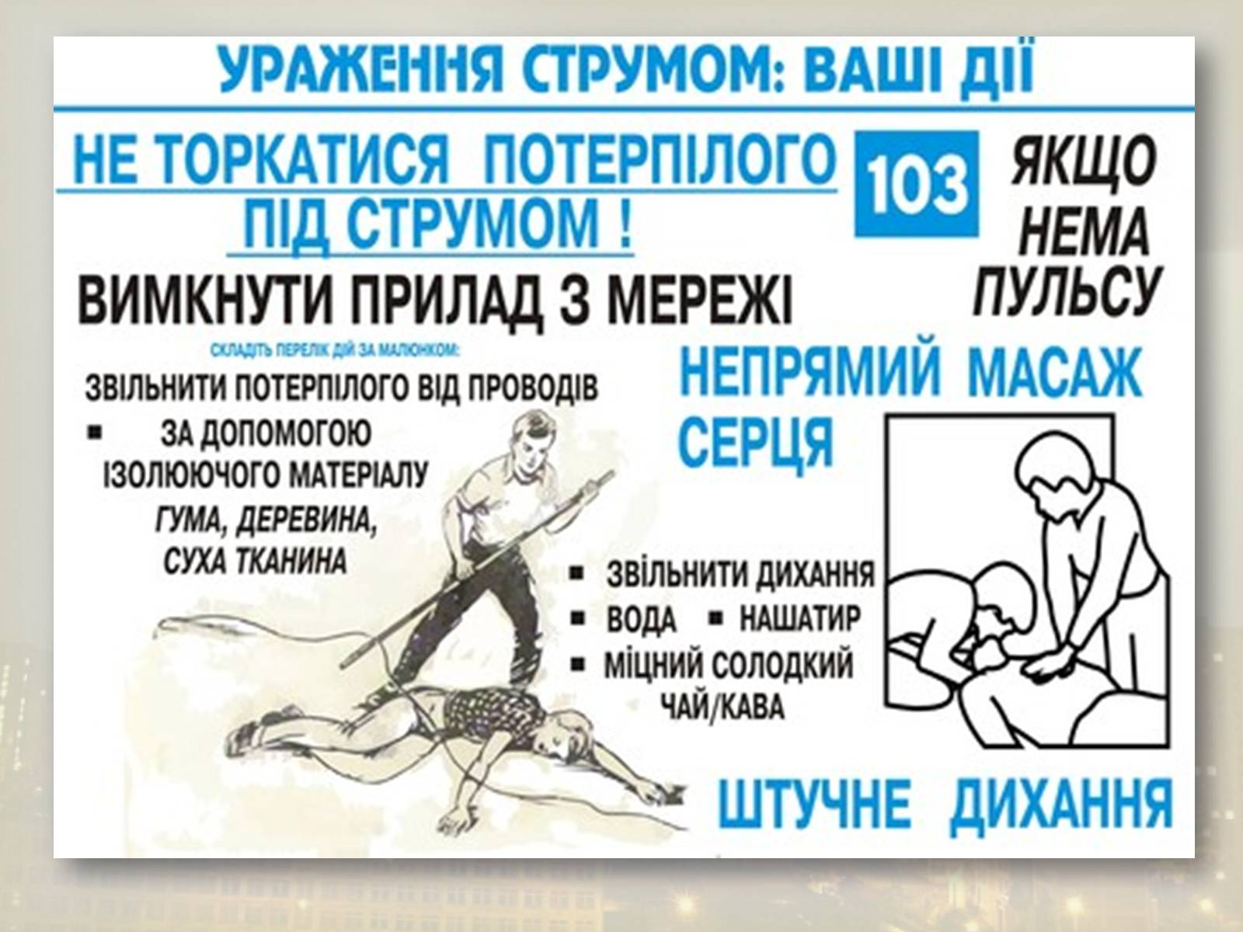

Slide 60
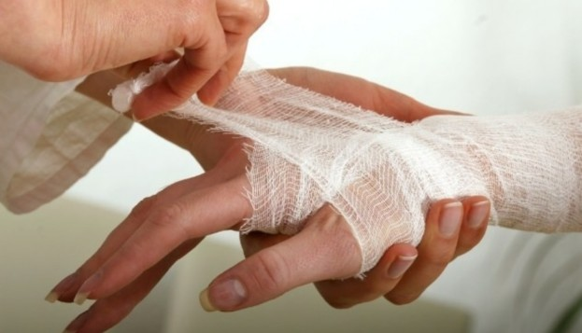
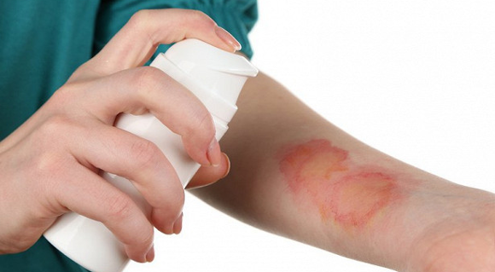
Подальше лікування опіків
Подальша допомога при електротравми першого ступеня не завжди необхідна. Людину ж з травмами 2-й, 3-й і 4-го ступеня тяжкості після отримання першої необхідної допомоги слід доставити в травматологічний або хірургічний пункт, де йому буде надана кваліфікована медична допомога.

Slide 61
Перше, що робиться - це щеплення проти правця. Далі починається місцеве лікування опіків і загальне лікування, спрямоване на відновлення порушених систем, функцій організму.
В якості протиопікових заходів на місця міток накладаються стерильні пов'язки з дезинфікуючим засобом. Обпалені ділянки шкіри можуть піддаватися ультрафіолетовому опроміненню, яке полегшує процес відмирання клітин і прискорює процес освіти і відновлення здорового епітелію.
Паралельно з місцевим лікуванням пошкоджених ділянок тіла необхідно проводити і інтенсивну інфузійну терапію, яка відновлює серцеву діяльність, а також роботу центральної і периферичної нервової системи.

Slide 62
Основні види ускладнень після електротравми зумовлені
- порушеннями в роботі вестибулярного апарату;
- погіршенням слуху;
- ретроградною амнезією;
- парезовом кінцівок;
- ураженням нирок, печінки, утворенням каменів в органах;
- пошкодженням кровоносних судин, спинного, головного мозку;
- психозом і розладом симпатичної і парасимпатичної нервової системи;
- коматозним станом;
- масованим кровотечею.

Slide 63
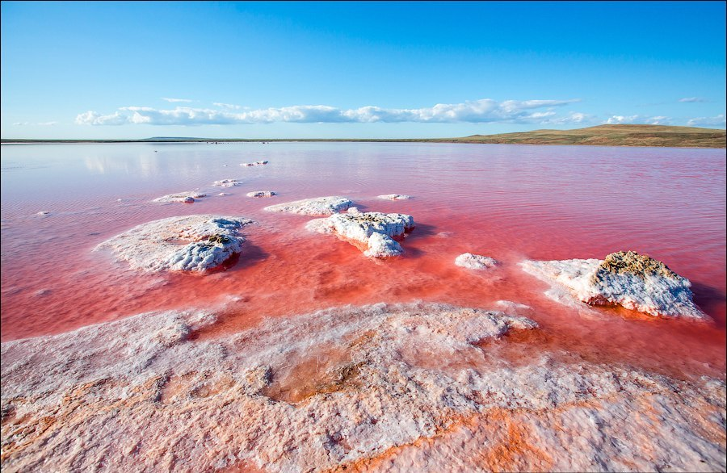
Дякую за увагу!

